Slide 1
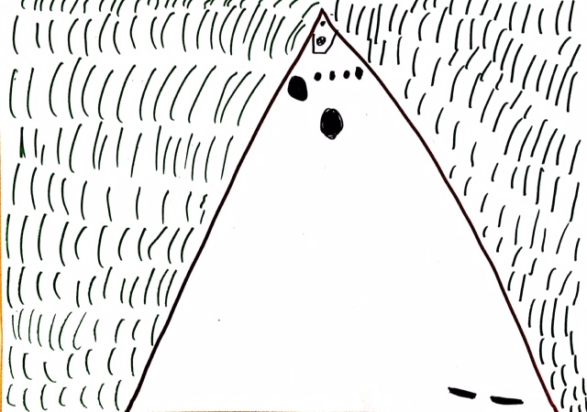
La chèvre et les sept louveteaux
Elsa-Candice -Marine-Nathan-Hugo C

Slide 2
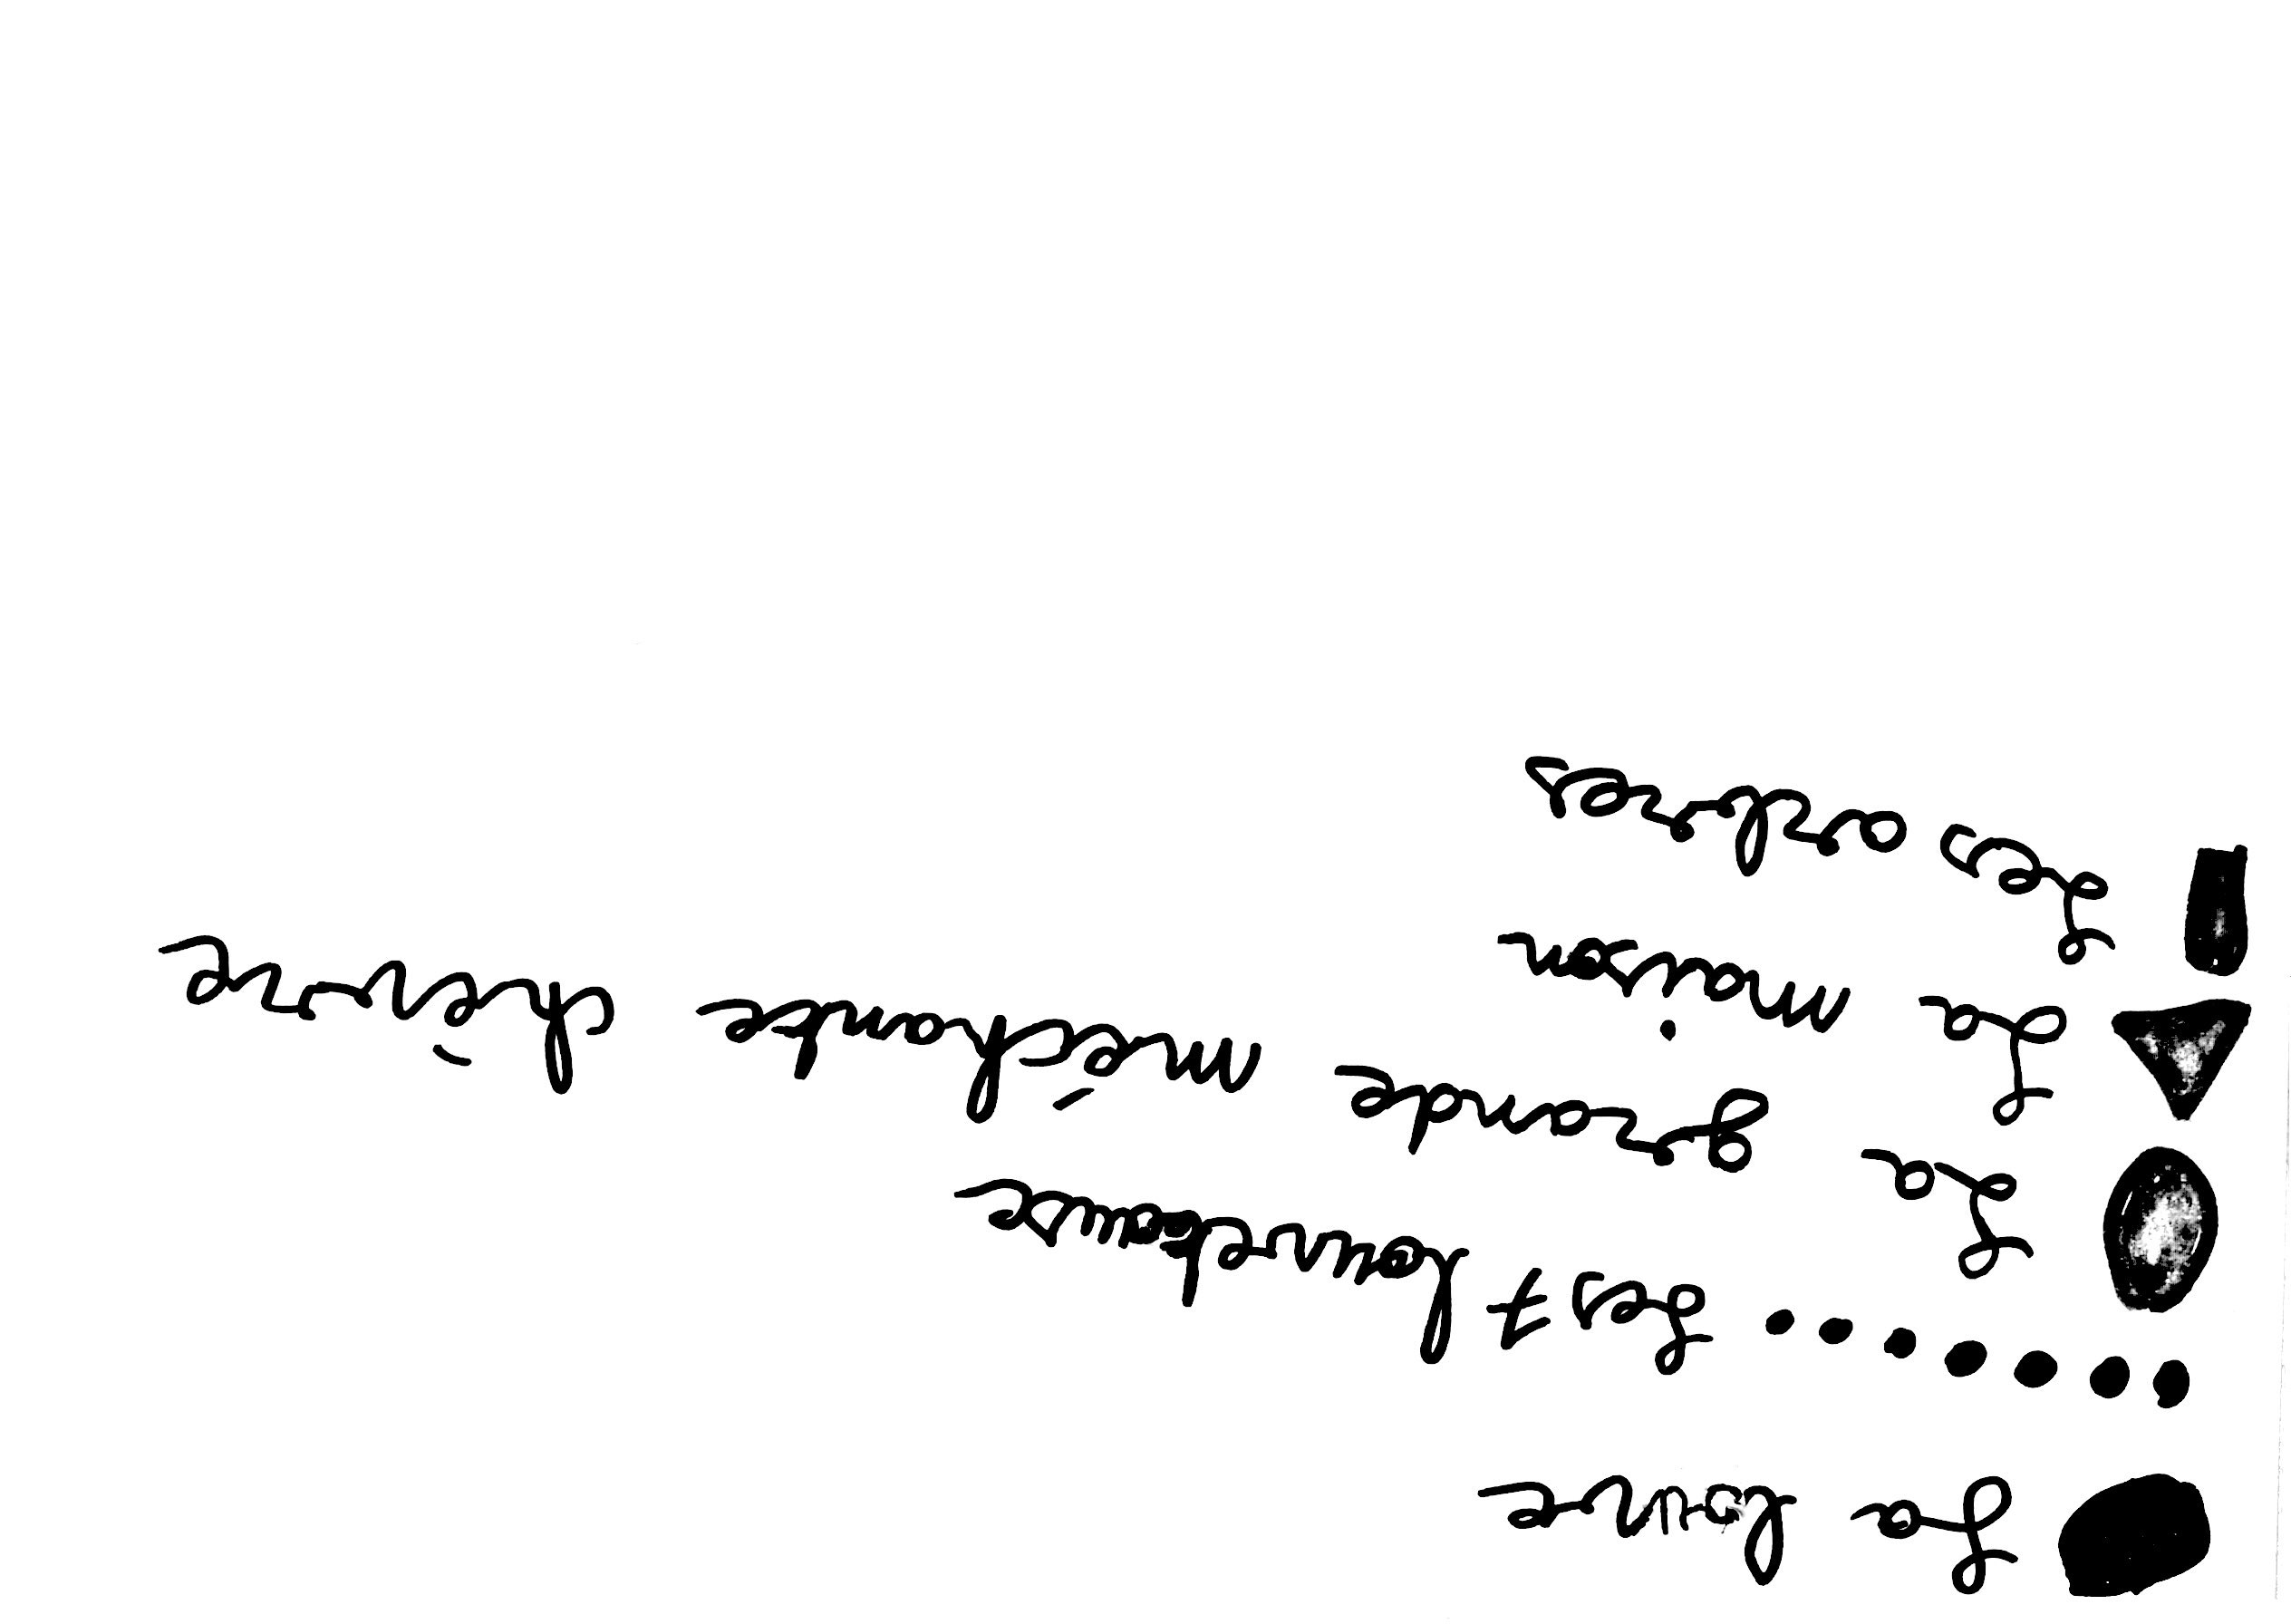

Slide 3
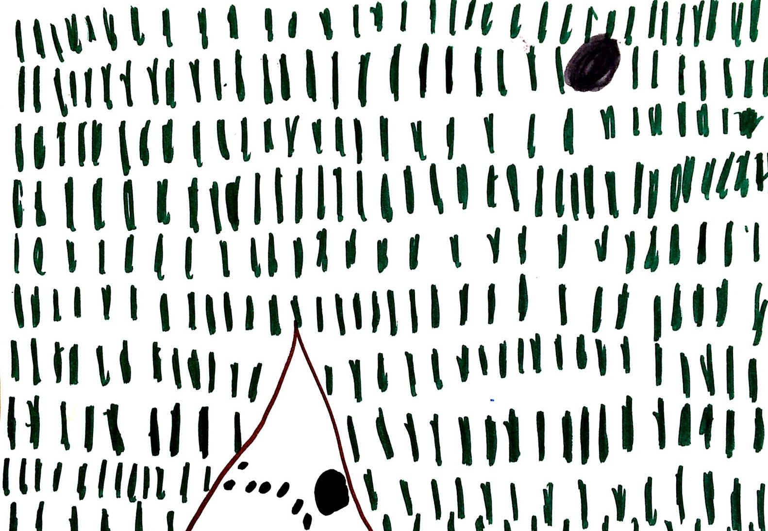
Une louve vit au beau milieu de la forêt avec ses sept petits louveteaux.
Un jour, elle doit aller faire des courses pour l’anniversaire de Sébastien le plus petit des louveteaux. Elle dit à Cyril et Guillaume, les deux aînés, de n’ouvrir à personne pendant son absence. « Quand je rentrerai je vous montrerai ma patte noire et vous saurez que c'est moi. Méfiez–vous de la grande méchante chèvre. »

Slide 4
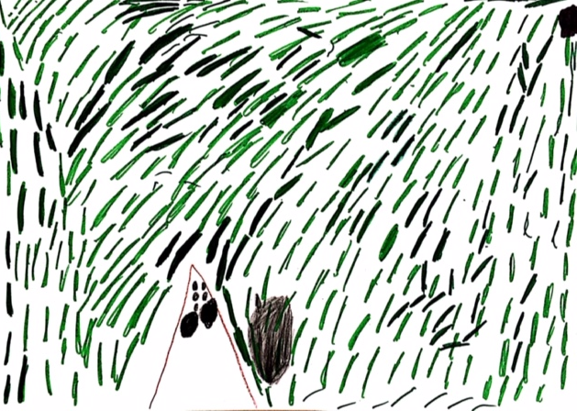
Aussitôt la maman partie, la grande méchante chèvre vient roder devant la maison. Elle frappe à la porte et dit : « Ouvrez-moi, je suis votre gentille maman. » Les deux grands louveteaux méfiants lui demandent de montrer sa patte. « Ouvrez-moi maintenant » dit le chèvre de sa voix la plus douce, en montrant sa patte. « Tu n'es pas notre mère, maman n'a pas la patte grise. Va-t’en ! Et ne reviens plus jamais ! »

Slide 5
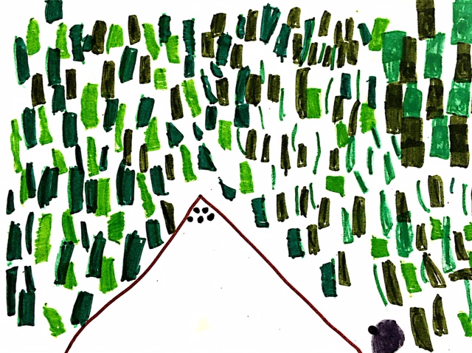
Dix minutes plus tard, la grande méchante chèvre revient avec sa patte toute noire qu’elle a frotté avec du charbon.
Elle frappe à la porte et dit en montrant sa patte noire : « Ouvrez-moi la porte, je suis votre tendre maman. » Cyril et Guillaume ayant reconnu la patte noire de leur maman, ouvrent la porte.

Slide 6
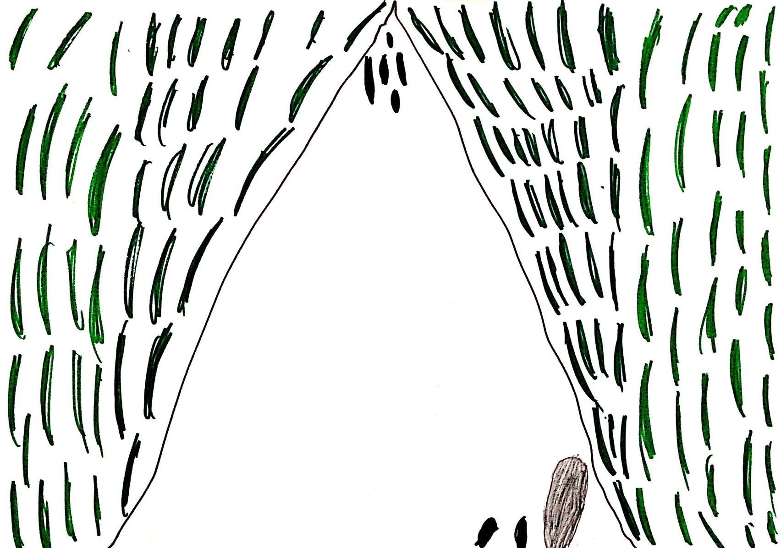
La grande méchante chèvre entre aussitôt dans la maison et les assomme d'un coup de corne.
Les cinq autres louveteaux ayant entendu ce vacarme, vont se cacher là-haut dans leur chambre.

Slide 7
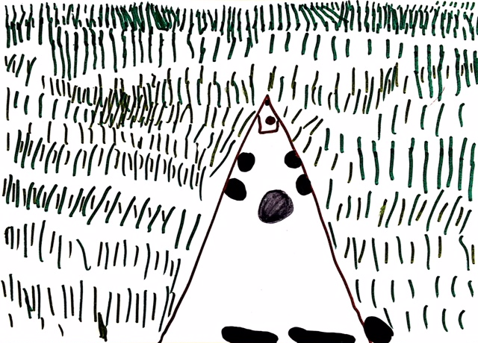
La grande méchante chèvre monte les chercher et entre temps, la louve rentre du marché avec le gâteau de Sébastien. Etonnée de voir la porte ouverte, elle rentre rapidement et voit Cyril et Guillaume allongés sur le sol.

Slide 8
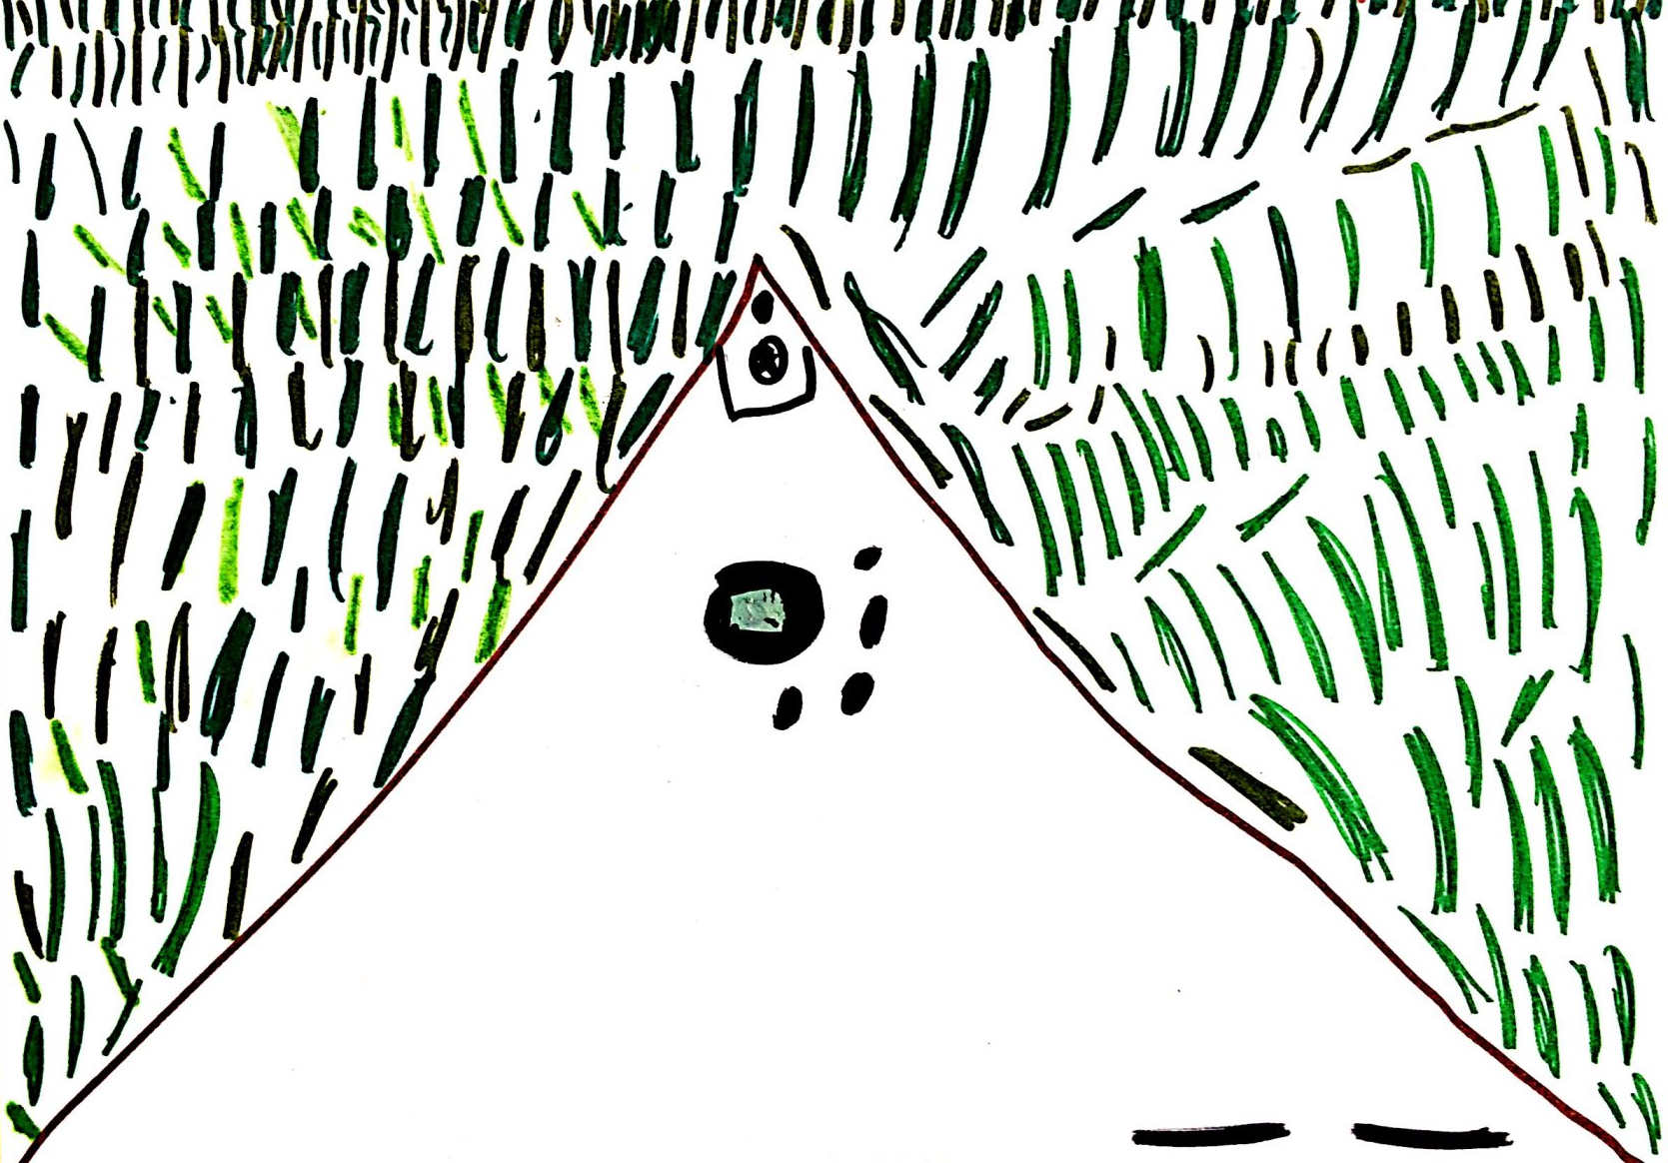
La maman entend du bruit à l'étage et découvre la grande méchante chèvre essayant d'assommer ses autres petits. La louve très en colère, se jette sur la chèvre et la dévore. Tous ses petits sont sains et saufs mais il manque Sébastien. Il sort finalement de la pendule où il était caché et court vers sa maman.

